Slide 1
NUCLIO
Serverless Platform for Automated Data Science
16481 Nikola Begović
16489 David Bosnić

Slide 2
Pregled
01
02
SADRŽAJ
04
03
05
06
Quick-start koraci
Procesori funkcija
Primeri funkcija
Izvori događaja i mapiranje
Tok izgradnje i primene funkcije

Slide 3
01a
Pregled
Uvod u niclio

Slide 4
Šta je nuclio?
Nuclio je serverless framework visokih performansi fokusiran na podatke, I/O i računanja sa intenzivnim radnim opterećenjem

Slide 5

Osnovne karakteristike i performanse
Open-source, ali dizajniran za preduzeća (uključuje logging, nadzor, sigurnost i upotrebljivost)
Obrada u realnom vremenu sa minimalnim CPU / GPU i I/O opterećenjem i maksimalnim paralelizmom
Jednostavno otklanjanje grešaka, regresivno testiranje
Nuclio je izuzetno brz: pojedinačna instanca funkcije može da obradi stotine hiljada HTTP zahteva ili zapisa podataka u sekundi

Slide 6



Osobine
Dobro je integrisan sa popularnim data science alatima
Podržava izvršavanje preko CPU-a i GPU-a

Slide 7




Korisćenje
Nuclio se može koristiti kao samostalni Docker kontejner ili na postojećem Kubernetes klasteru, kao i putem fully managed aplikacionih servisa

Slide 8
01b
Pregled
High-level arhitektura

Slide 9
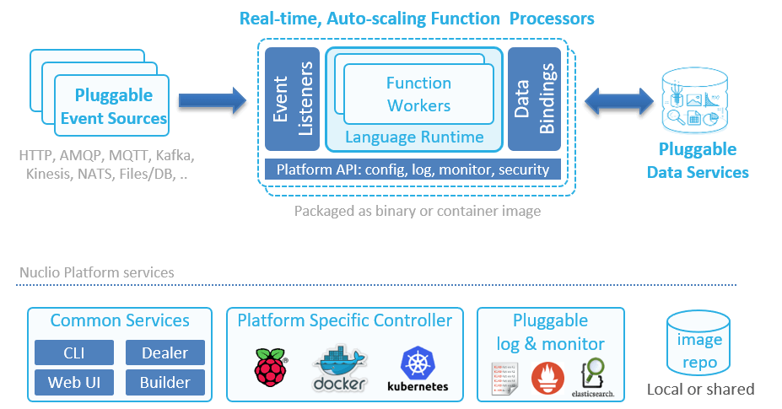
Arhitektura

Slide 10
Servisi
Procesor
Kontroler
Scaler
Kontroler prihvata specifikacije funkcija i izvora događaja, poziva builder-e i procesore putem platforme za orkestraciju i upravlja životnim ciklusom i verzijama
Procesor osluškuje jedan ili više okidača (na primer, HTTP, red poruka ili strim) i izvršava korisničke funkcije sa jednim ili više paralelnih workera
Scaler je dizajniran za automatsko skaliranje, skaliranje do nule i buđenja funkcije, na osnovu opterećenja i upotrebe funkcije

Slide 11
02
Quick-start koraci

Slide 12
Koraci
Najjednostavniji način za istraživanje Nuclia je pokretanje njegovog grafičkog korisničkog interfejsa (GUI) Nuclio dashboard.
Sve što je potrebno za pokretanje je Docker: docker run -p 8070:8070 -v /var/run/docker.sock:/var/run/docker.sock -v /tmp:/tmp --name nuclio-dashboard quay.io/nuclio/dashboard:stable-amd64
Prelazak na http: // localhost: 8070, kreiranje projekta i dodavanje funkcije
Kada se pokrene izvan platforme za orkestraciju (na primer, Kubernetes ili Swarm), kontrolna tabla će se jednostavno rasporediti na lokalni Docker demon

Slide 13
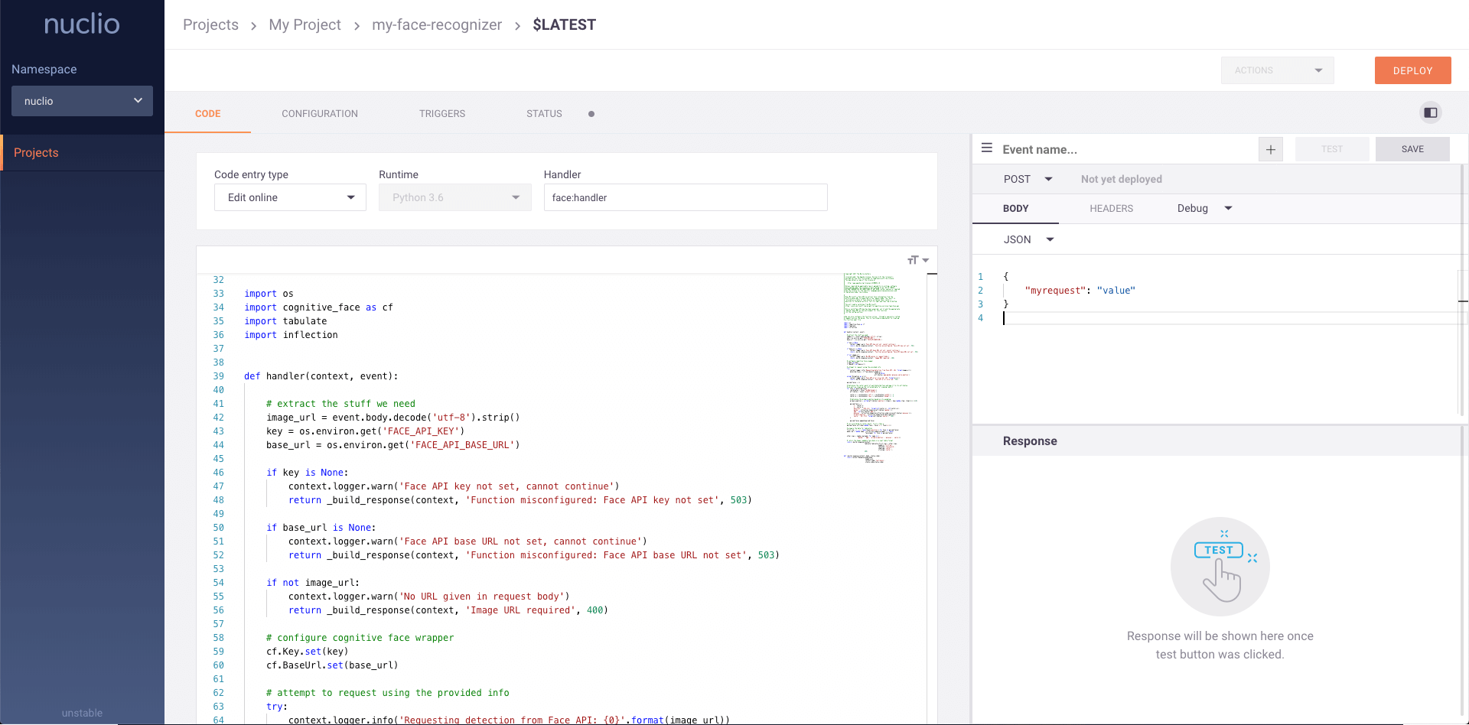
Nuclio dashboard

Slide 14
03
Primeri funkcija

Slide 15
Koncepti funkcije
Okidači (Triggers)
SDK
Funkcije se mogu pozvati putem različitih izvora događaja koji su definisani u funkciji. Izvori događaja podeljeni su u nekoliko klasa događaja (req/rep, async, stream, pooling), koje definišu ponašanje izvora.
Nuclio SDK koriste programeri funkcija za pisanje, testiranje i slanje svog koda, bez potrebe za celim Nuclio izvornim stablom.

Slide 16
Primer funkcije u python-u
def handler(context, event):
context.logger.info('This is an unstructured log')
return context.Response(body = 'Hello, from nuclio :]',
headers = {},
content_type = 'text/plain',
status_code = 200)

Slide 17
Primer funkcije u python-u
def handler(context, event):
response_body = f'Got {event.method} to {event.path} with "{event.body}"'
# log with debug severity
context.logger.debug('This is a debug level message')
# just return a response instance
return context.Response(body = response_body,
headers = None,
content_type = 'text/plain',
status_code = 201)

Slide 18
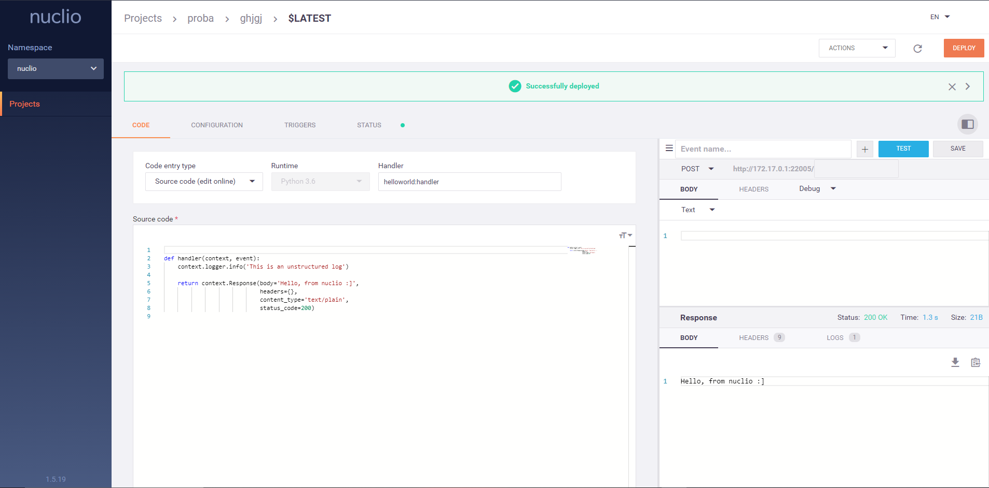

Slide 19
04a
Procesori funkcija
ARHITEKTURA

Slide 20
Osnovne karakteristike procesora funkcija
Procesori funkcija pružaju okruženje za izvršavanje funkcija
Procesor snabdeva funkcije događajima, pruža kontekst i podatke, prikuplja logove i statistiku i upravlja životnim ciklusom funkcije
Procesori se mogu kompajlirati u jednu binarnu datoteku (kada se koriste Go ili C) ili upakovati u kontejner sa svim potrebnim zavisnostima koda
Kontejneri procesora mogu se izvoditi kao samostalni Docker kontejneri ili na vrhu platforme za orkestraciju kontejnera kao što je Kubernetes
Svaka funkcija ima svoje procesore funkcija
Procesori funkcija će se automatski umanjiti (dodavanjem više instanci kontejnera) kako bi se bavili velikom učestalošću događaja

Slide 21
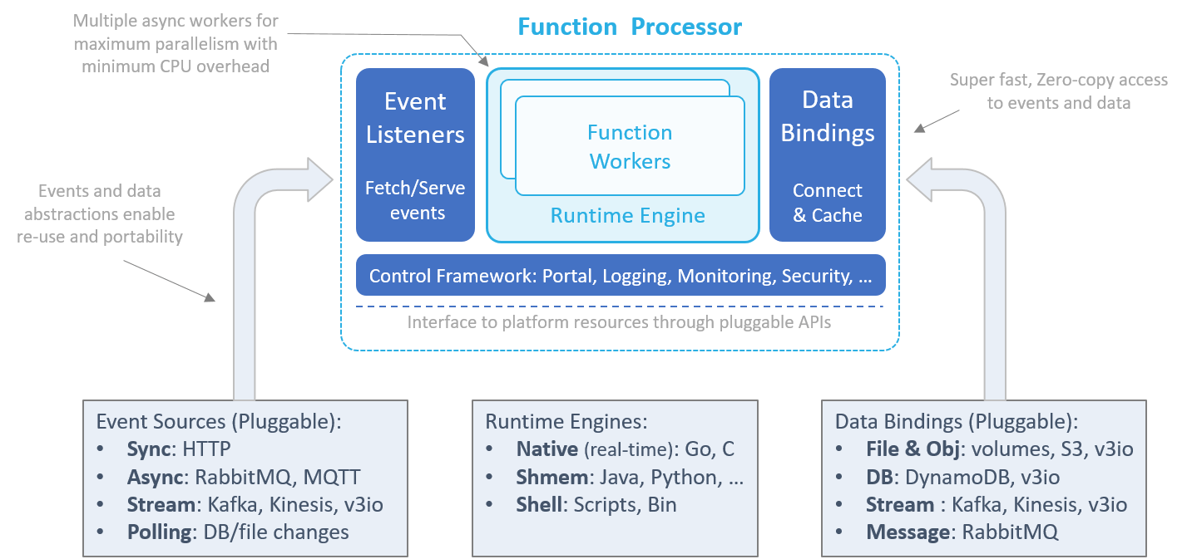
Arhitektura procesora

Slide 22
Komponente procesora
Slušaoci izvora događaja
Runtime engine
Vezivanje(binding) podataka
Kontrolni okvir
Mogu da slušaju na soketima i redovima poruka ili povremeno preuzimaju događaje iz spoljnih izvora ili podataka
Izvršni mehanizam („runtime“) inicijalizuje okruženje funkcije (promenljive, kontekst, evidencija, vezivanja podataka itd.)
Pojednostavljuju razvoj uklanjanjem potrebe za integracijom sa SDK-ovima ili upravljanjem vezama i akreditivima
Inicijalizuje i kontroliše različite komponente procesora, obezbeđuje evidentiranje za procesor i funkciju , nadgleda statistiku izvršavanja i služi kao mini portal za daljinsko upravljanje

Slide 23
05
Izvori događaja i mapiranje

Slide 24
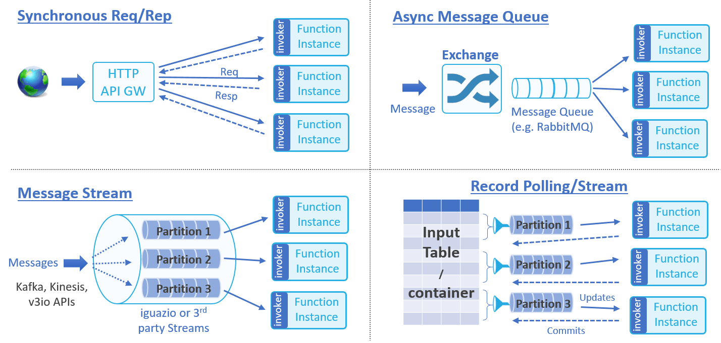
Klase događaja

Slide 25
Klase događaja
Sinhroni zahtev / odgovor - klijent izdaje zahtev i čeka trenutni odgovor. Na primer, HTTP zahtevi ili pozivi udaljenih procedura (RPC)
Asinhroni zahtev za redosled poruka - poruke se objavljuju na razmeni i distribuiraju pretplatnicima. Na primer, RabbitMQ, MQTT, e-adrese ili zakazani događaji
Tokovi poruka ili zapisa (records) - uređeni skup poruka ili ažuriranja zapisa obrađuje se sekvencijalno. Na primer, tokovi Kafka, AVS Kinesis ili Iguazio V3IO
Anketa zapisa ili podataka (ETL) - filtrirani skup zapisa ili objekata podataka preuzima se iz spoljnog izvora podataka ili baze podataka. Preuzimanje se može vršiti povremeno ili pokretati promenama podataka
Nove klase događaja i izvori događaja mogu se dodati u okvir procesora

Slide 26
Mapiranje izvora događaja
Izvori događaja mapiraju se u određenu verziju funkcije. Na primer, API URL gateway „/“ može biti mapiran u „produkcijsku“ verziju, a URL „/ beta“ može biti mapiran u „beta“ verziju iste funkcije. Korisnik treba da specificira mapiranje događaja u specifikaciji funkcije ili pomoću mapiranja događaja CRUD API pozivi ili CLI naredbe. (Trenutna verzija CLI još uvek ne podržava mapiranje događaja i još uvek zahteva ručnu konfiguraciju.)

Slide 27
Objekat događaja (koristi ga funkcija)
Funkcije se pozivaju sa dva elementa, objektom konteksta i objektom događaja. Objekat događaja opisuje podatke i metapodatke dolaznog događaja. Generalizovan je na način koji razdvaja stvarni izvor događaja od funkcije. Jednu funkciju može pokretati više vrsta izvora događaja. Funkcija može da prihvati jedan događaj ili niz događaja (na primer, kada koristi tok).

Slide 28
06
Tok izgradnje i primene funkcije

Slide 29
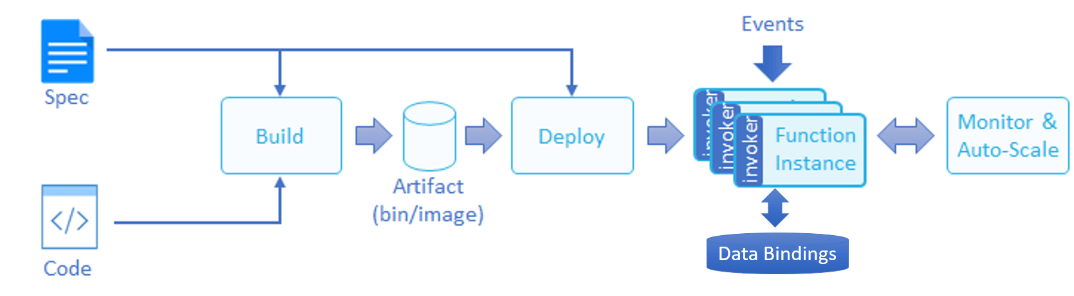
Tok razvoja
Tok razvoja započinjete primenom funkcije na jednom od podržanih jezika. Zatim gradite artefakte funkcije (binarni kod, slika paketa ili slike kontejnera), razmeštate funkciju na odredišnom klasteru i snabdevate je događajima i podacima, kao što je prikazano na sledećem dijagramu.

Slide 30
Tok razvoja
Svaka funkcija ima specifikaciju funkcije specifičnu za verziju ("specifikacija"). Specifikacija funkcije definiše različite aspekte funkcije, poput koda, vezivanja podataka, resursa okruženja, akreditiva i izvora događaja.
Specifikacija funkcije može se napisati u YAML ili JSON, a takođe se može definisati ili prepisati pomoću opcija komandne linije.

Slide 31
Primer .yaml fajla
apiVersion: "nuclio.io/v1beta1"
kind: "NuclioFunction"
spec:
runtime: "python:3.6"
handler: "face:handler"
minReplicas: 1
maxReplicas: 1
description: >
Uses Microsoft's face API, configured with function environment variables. The function
uses third-party Python packages, which are installed by using an inline configuration.
build:
commands:
- "pip install cognitive_face tabulate inflection"

Slide 32
Tok razvoja
Graditelj(Builder) koristi specifikaciju funkcije u fazi kompajliranja, a kontroler je koristi za specifikaciju operativnih zahteva za funkciju.

Slide 33
Tok razvoja
Korisnik može da kontroliše da li će funkciju graditi i primeniti u jednoj operaciji ili će svaki korak izvoditi zasebno.
Naredba build kompajlira funkciju i gradi artefakt, tako da je kasnije može koristiti jedno ili više primena funkcije.
Naredba run može da prihvati izvore, a može i da izgradi i primeni funkciju, ili da preskoči izgradnju i da primeni postojeći artefakt.

Slide 34
Izrada verzija funkcija
Nuclio podržava verziranje funkcija. Možete objaviti novu verziju funkcije i označiti je pseudonimima za referenciranje funkcije.
Nuclio pruža mogućnost istovremenog pokretanja različitih verzija iste funkcije (na primer, proizvodne i beta verzije).
Mapiranje izvora događaja može ili odrediti tačnu verziju funkcije, ili koristiti definisani pseudonim i tako eliminisati potrebu za promenom mapiranja kada se objavi novija verzija funkcije.

Slide 35
Hvala na pažnji!

